Slide 1
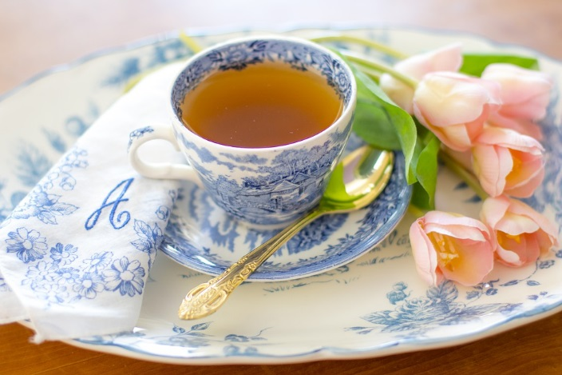
KESÄKAHVILA
IKÄÄNTYNEILLE JA HEIDÄN
OMAISHOITAJILLEEN
Tervetuloa kesäkahvilaan keskiviikkoisin
4.7.-15.8. klo 12-14!
Läntinen omaishoidon toimintakeskus
Hopeatie 14, 00440 Helsinki
09 310 24213

